Slide 1
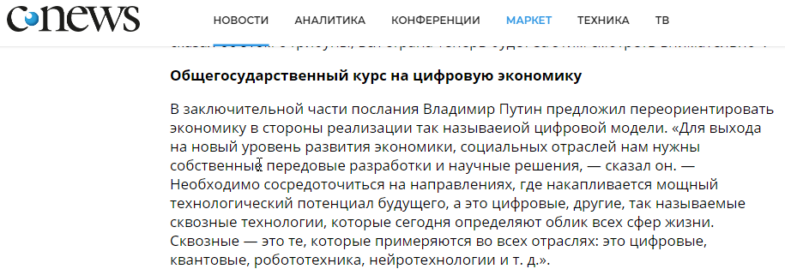
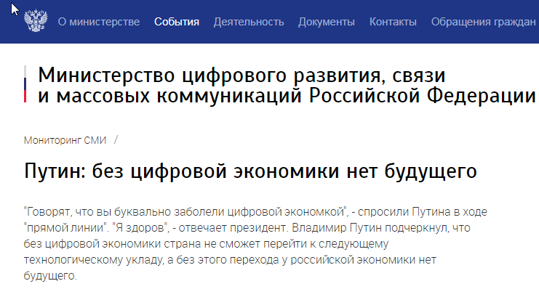
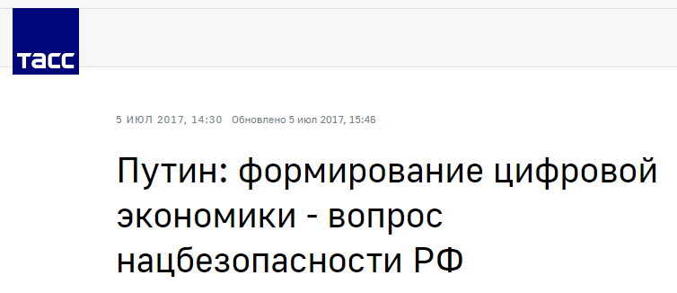
Обработка числовой информации в электронных таблицах.

Slide 2

Задача: требуется сложить 5 чисел.

Slide 3
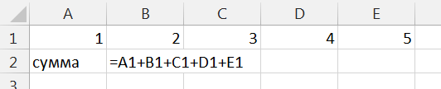
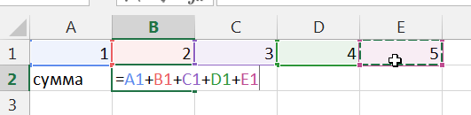
Задача:
требуется сложить 5 чисел.
Способ 1: ввод формулы в ручную.
Способ 2: ввод формулы используя указатель мыши
для ввода ссылок
Способ 3
«Волшебное слово»

Slide 4
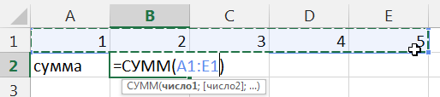
Задача:
требуется сложить 5 чисел.
Способ 3
«Волшебное слово»

Slide 5
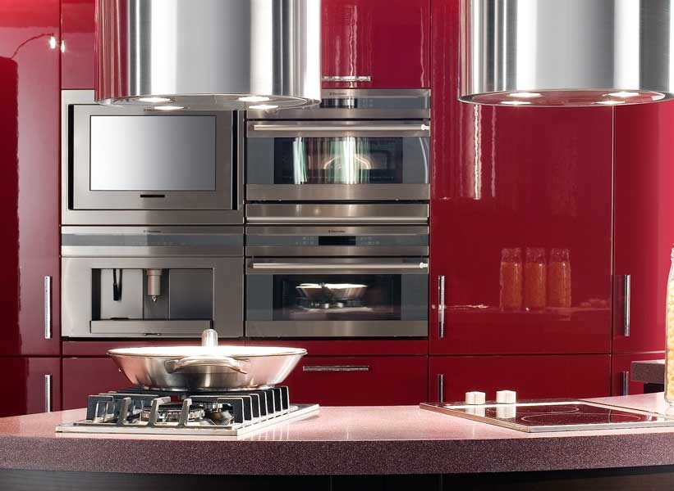

Как называется бытовая техника, которую помещают в шкаф? | Синоним слову действие, который дал название Клавишам F1 – F12.

Slide 6
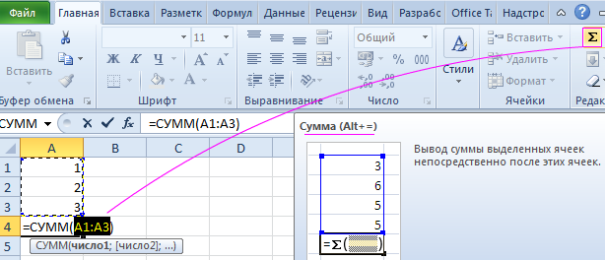
Тема урока: встроенные функции
Название
Действие
Пример
СУММ()
суммирование значений ячеек
=СУММ(A1:A3)
=СУММ(A1:A10;C1:C10)

Slide 7
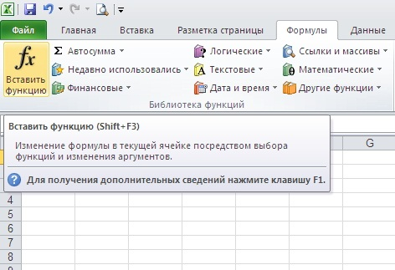
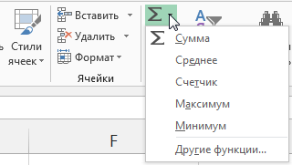
Встроенные функции
На вкладке «Главная»

Slide 8
Встроенные функции
заранее определенная формула
(не надо ставить знак =)
служебное слово
Встроенная функция – служебное слово, которое вызывает алгоритмы вычисления значения функции для определенных аргументов. (в тетрадь)

Slide 9
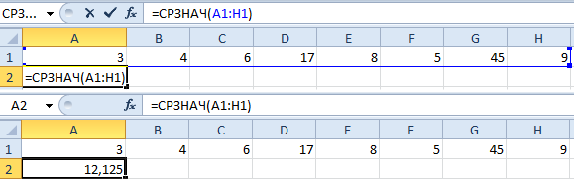
Встроенные функции
Название
Действие
СРЗНАЧ()
Подсчитывает среднее арифметическое в выделенном диапазон

Slide 10
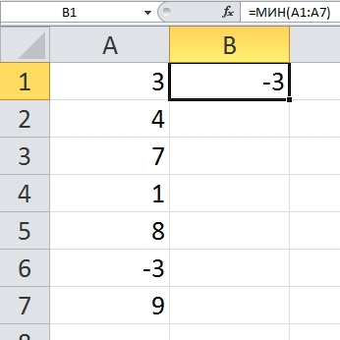
Встроенные функции
Название
Действие
МИН()
Определение наименьшего значения из списка аргументов

Slide 11
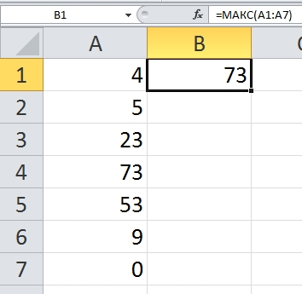
Встроенные функции
Название
Действие
МАКС()
Определение наибольшего значения из списка аргументов

Slide 12
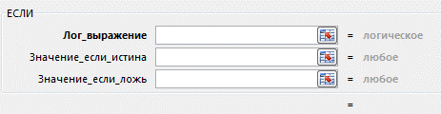
Встроенные функции. Логические функции.
Название
Действие
ЕСЛИ()
Проверяет, выполняется ли условие,
и возвращает одно значение, если оно выполняется, и другое значение, если нет.

Slide 13
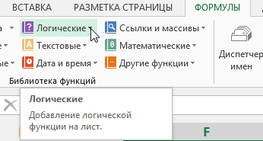
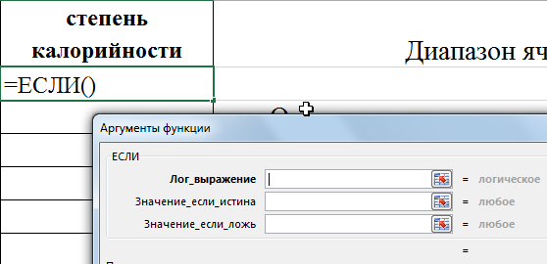

Slide 14
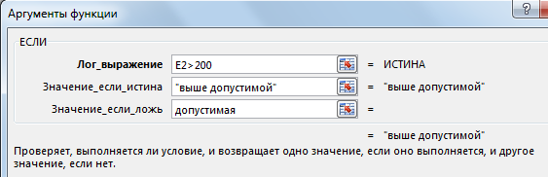
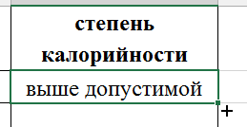

Slide 15
Продолжи предложения:
Встроенные функции – это …
Аргументом встроенной функции могут быть …

Slide 16
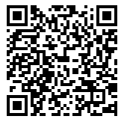
Отметьте высказывание, с которым вы согласны.

Slide 17
Домашнее задание: читать, учить информацию учебника п. 3.2.2 – 3.2.3 стр. 137 № 15

